Slide 1

Java Team 1 Sevice 6 Appointments
Jonas Helmboldt (DevLead)
Nadine Hütter
Artur Jadranski
Stephan Teichmüller
Notes:
Stephan

Slide 2
Gliederung
Aktueller Stand (kurz und knapp......)
Noch zu ändernde Altlasten
Welche Datenbank nehmen wir, welche Methode....
Planung für die Zukunft (was wollen wir noch implementieren?)
Notes:
Stephan

Slide 3
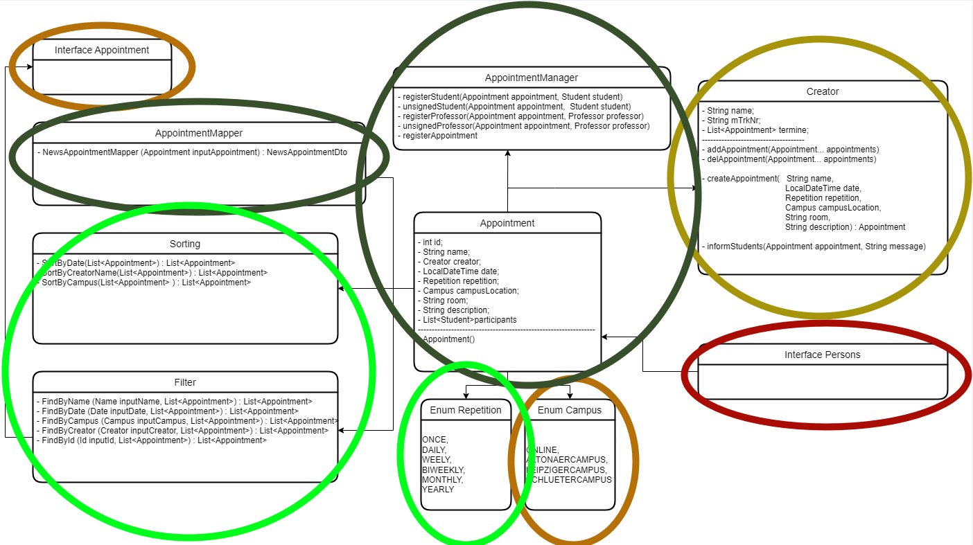
Klassen-Modell
Notes:
Artur

Slide 4
Noch zu ändernde Altlasten
Superklasse Persons implementieren und für Creator ersetzen
Interface Persons entfernen und durch eigene Implementierung in Datenbank ersetzen
Interface Appointments ist überflüssig
Enum Campus soll ersetzt werden durch eigene Adresseimplementierung
Generelle Überarbeitung des Codes (Funktionalitäten in den Klassen)
Notes:
Jonas

Slide 5
Welche Datenbank/Methode
H2 Datenbank
JPA Implementierung
Notes:
Artur

Slide 6
Planung für die Zukunft
Docker evtl. implementieren
evtl. persistente Datenbank erstellen/betreiben und pflegen
Notes:
Artur

Slide 7

Lets do it!
Notes:
Stephan

